Slide 1

KHỞI ĐỘNG

Slide 2
324 294 185
Hãy đọc số trên và cho biết đây là số có mấy chữ số?
Ba trăm hai mươi tư triệu hai trăm chín mươi tư nghìn một trăm tám mươi năm. Đây là số có 9 chữ số.

Slide 3
Trong số 52 873 291, chữ số 5 thuộc hàng nào........., lớp…….
Trong số 52 873 291, chữ số 5 thuộc hàng chục triệu, lớp triệu

Slide 4



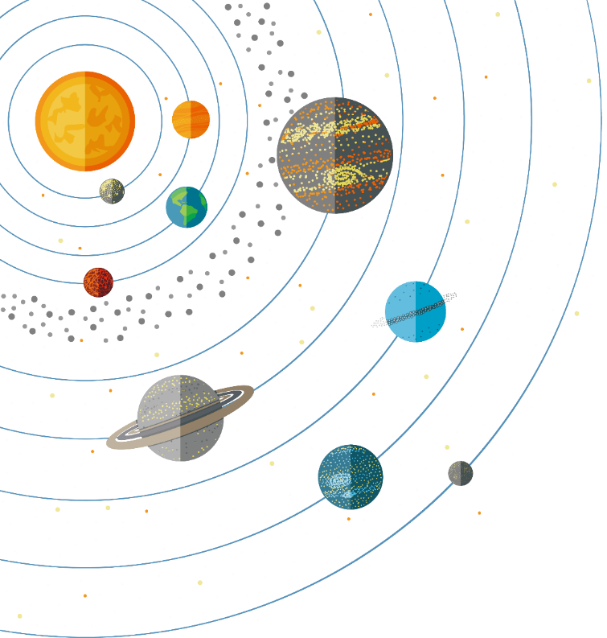



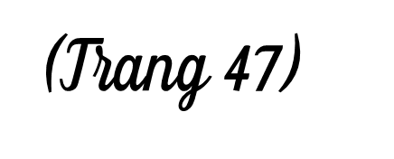

Toán

Slide 5
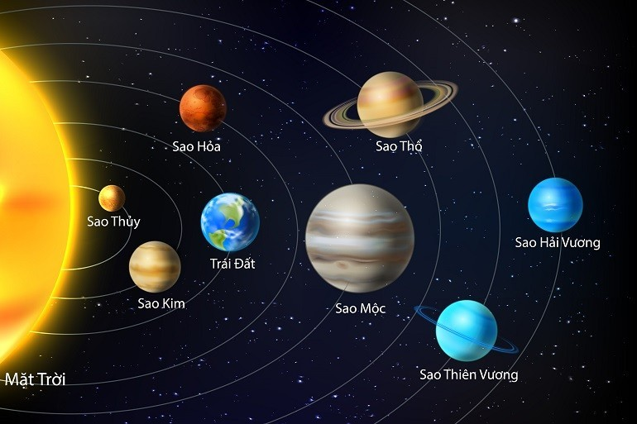

Slide 6
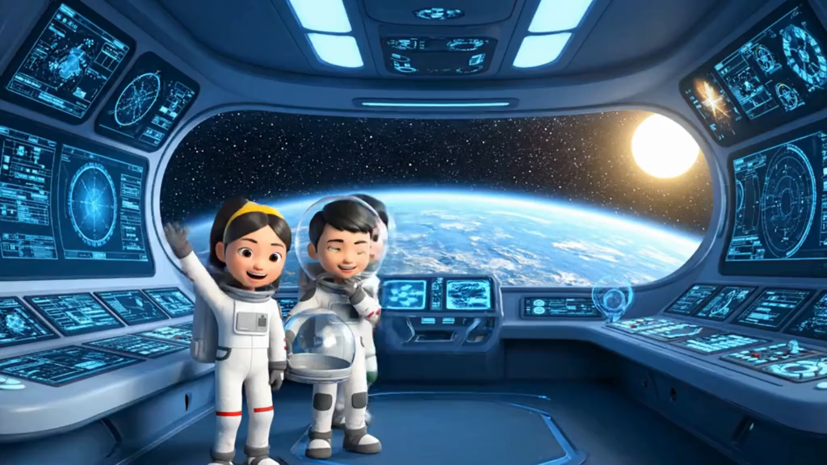

Slide 7


1
> ; < ; =
...
>
346 992
346 992 000
...

Slide 8
2
> ; < ; =
...
17 338 449
...
<
17 839 449

Slide 9
3
> ; < ; =
...
3 004 000
<
3 400 000
...

Slide 10
4
> ; < ; =
...
200 000 000
>
99 999 999
...

Slide 11
5
> ; < ; =
...
4 905 000
...
4 000 000 + 900 000 + 5 000
=

Slide 12
6
> ; < ; =
...
650 700
<
6 000 000 + 500 000 + 7 000
...

Slide 13



“Hai số 37 003 847 và 23 938 399 có cùng số chữ số.
Chữ số tận cùng của số 23 938 399 là 9.
Chữ số tận cùng của số 37 003 847 là 7.
Mà 9 lớn hơn 7 nên 23 938 399 lớn hơn 37 003 847.”
Vậy không biết mình đã làm sai ở chỗ nào?
Các bạn giúp mình với…
4/4
23 938 399 < 37 003 847

Slide 14
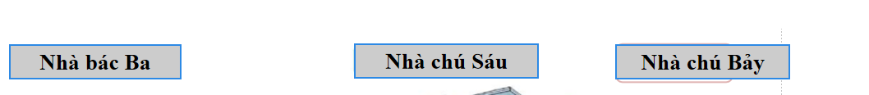

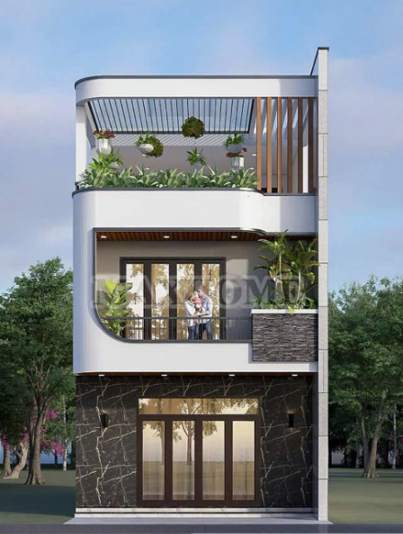
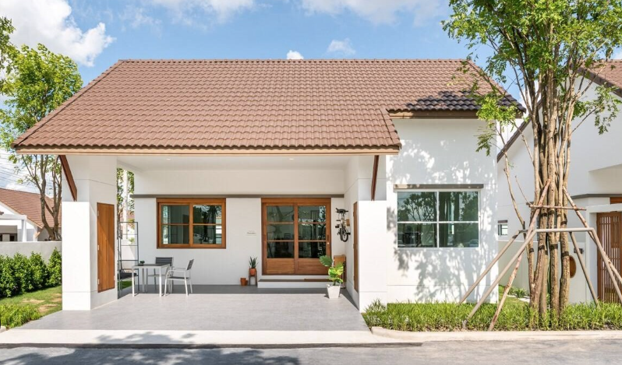
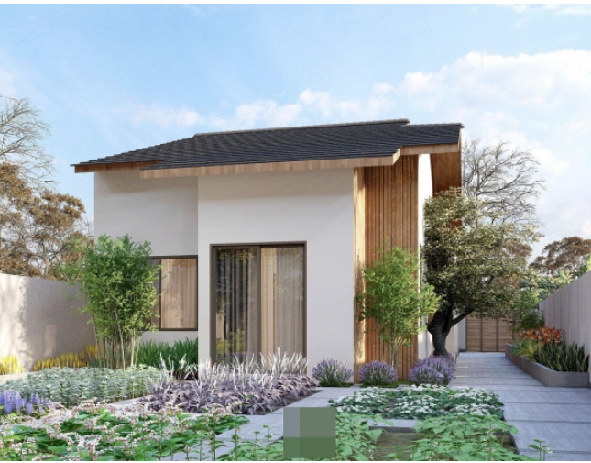

985 000 000 đồng
2 000 000 000 đồng
900 000 000 đồng
Trong ba căn nhà trên, căn nhà nào có giá tiền lớn nhất và căn nhà nào có giá tiền nhỏ nhất?

Slide 15
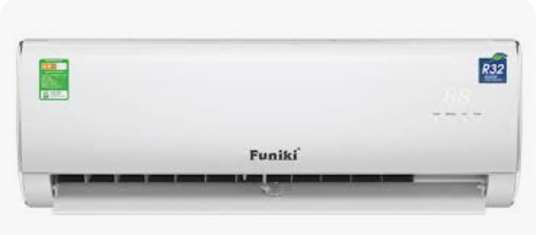
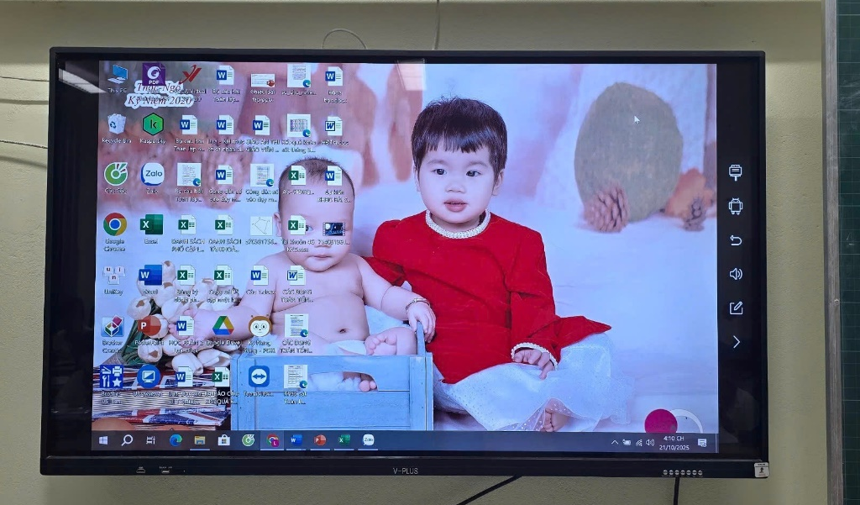
12 000 000 đồng
10 540 000 đồng

Slide 16


